Slide 1
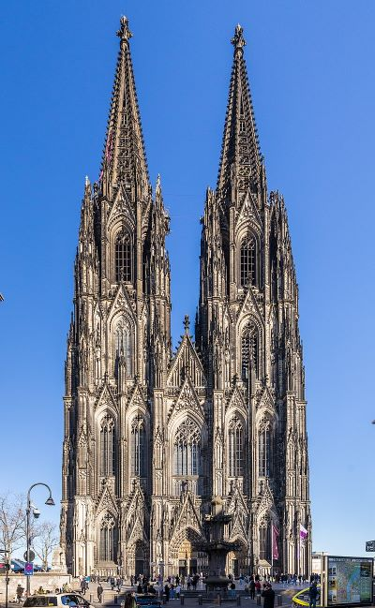
Cathédrale de Cologne

Slide 2
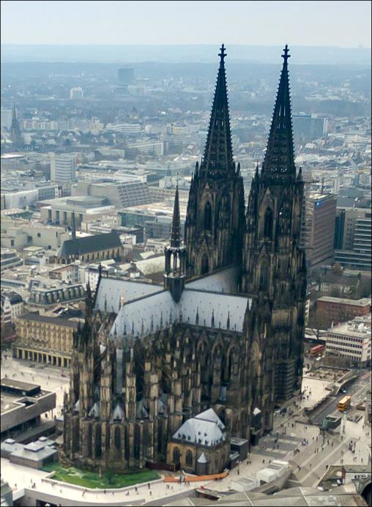
Apogée de l’Architecture, la Cathédrale dédiée
à Saint Pierre de COLOGNE
Art Gothique
avec 157m de hauteur – 533 marches
l’une des plus haute d’Allemagne
hautes flèches , à proximité de la vieille ville et, du Rhin, du pont Hohenzollern et du Musée Ludwig (Romain-Germanique)
La plus vaste Cathédrale Gothique après celle de Séville et, le dôme de Milan –( 7100m2 )
Classée UNESCO depuis 1996
5 millions de visiteurs par an…
Vue aérienne de la Cathédrale Saint Pierre
COLOGNE

Slide 3
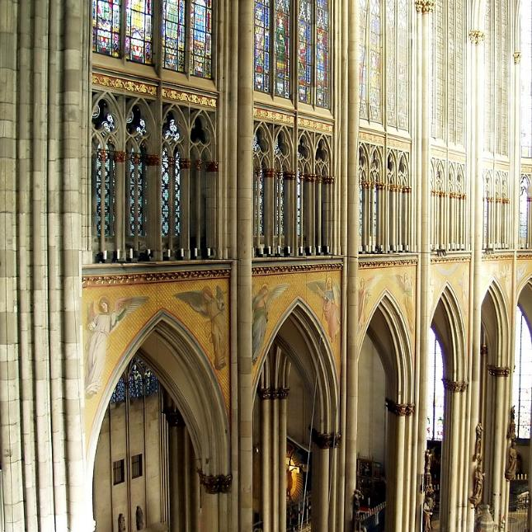
Triforium au-dessus des grandes arcades. Cathédrale COLOGNE

Slide 4
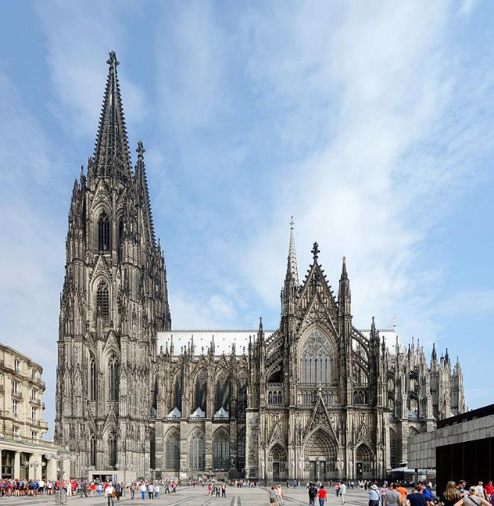
Vue Sud Cathédrale COLOGNE

Slide 5
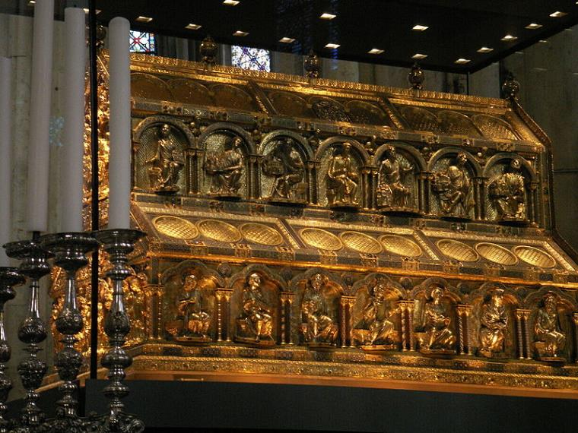
Chasse des Rois mages

Slide 6
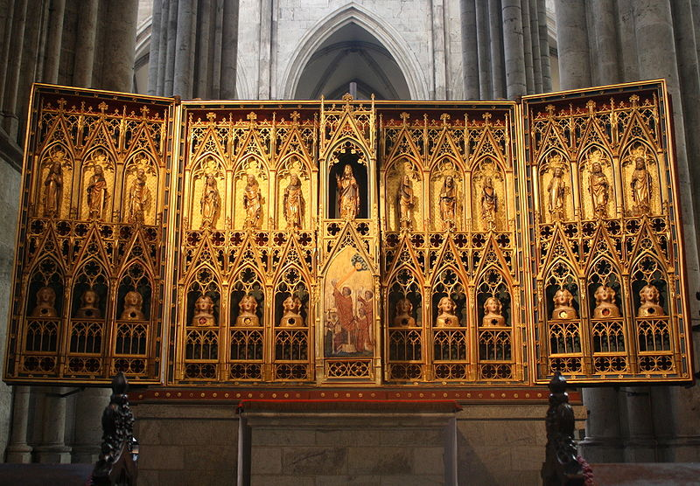
retable des Clarisses

Slide 7
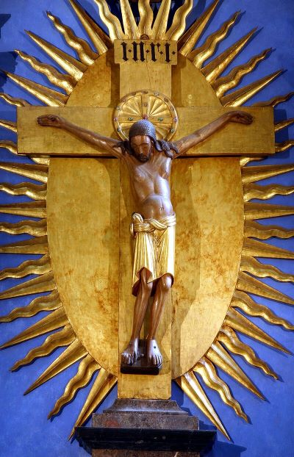
Croix de Géron

Slide 8
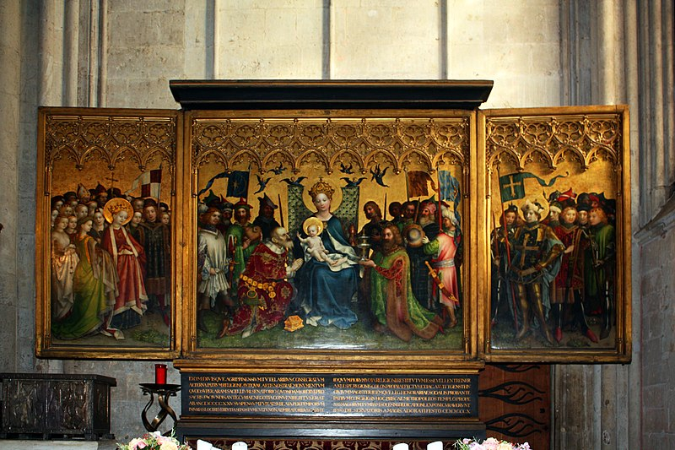
Retable des patrons de Cologne

Slide 9
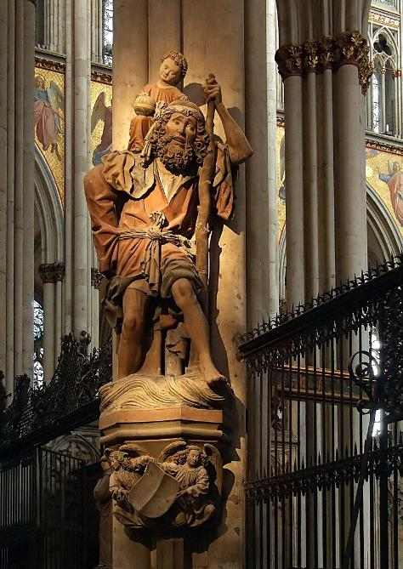
Colonne – statue de Saint Christophe

Slide 10
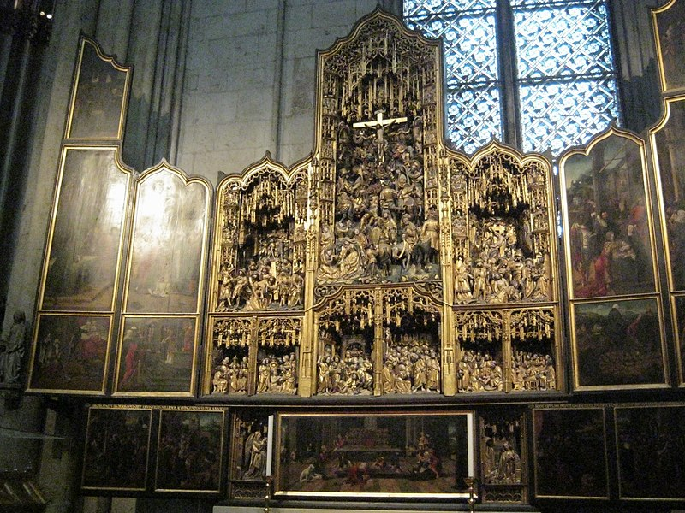
Retable Agilophus

Slide 11
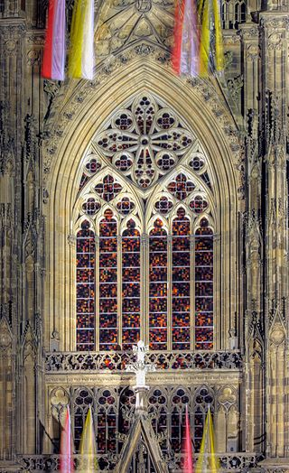
Vitrail de Richter
Cathédrale COLOGNE

Slide 12
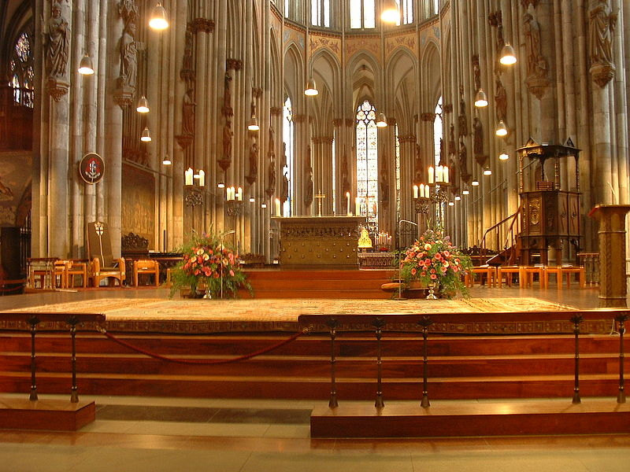
Chœur et autel
Cathédrale COLOGNE

Slide 13
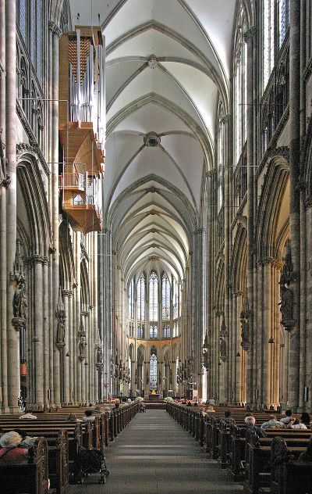
Nef Cathédrale Saint Pierre COLOGNE

Slide 14
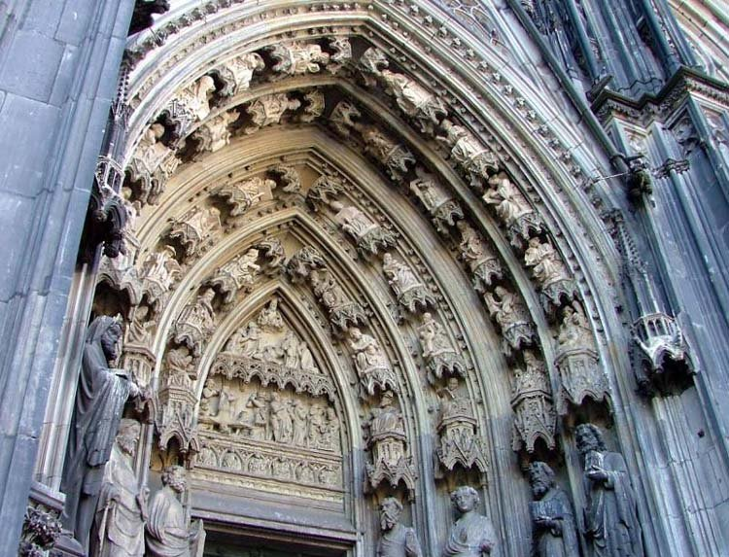
Portail d’accès
Cathédrale COLOGNE

Slide 15
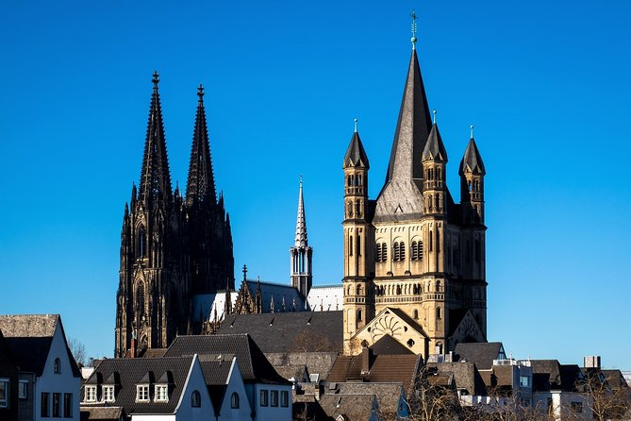

Slide 16
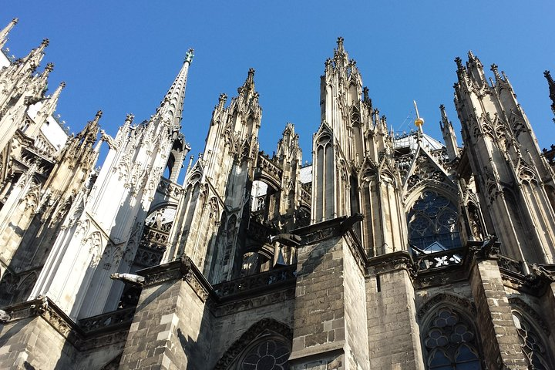

Slide 17
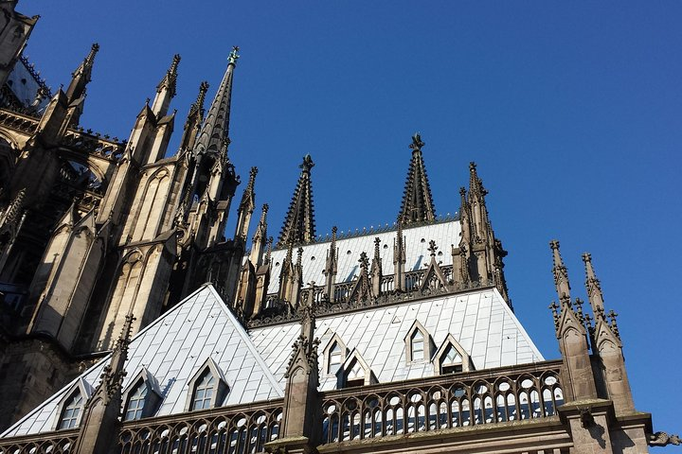

Slide 18
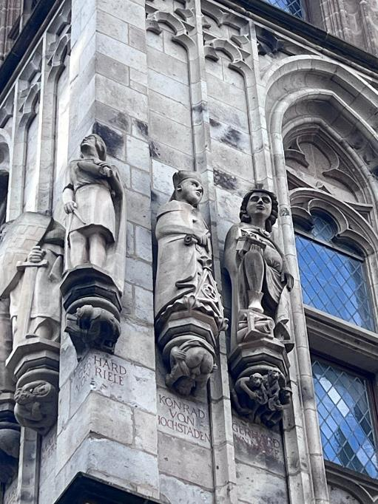

Slide 19
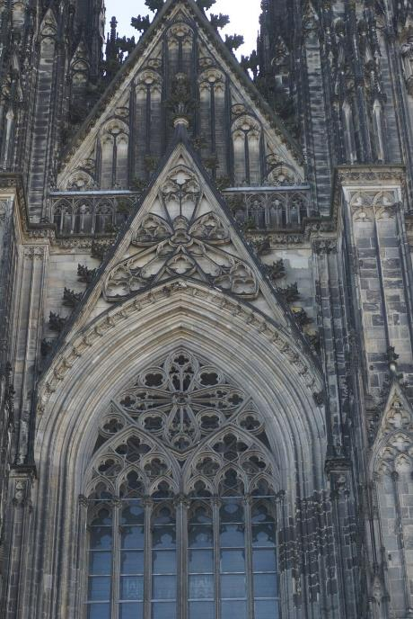
Vitrail Cathédrale COLOGNE

Slide 20
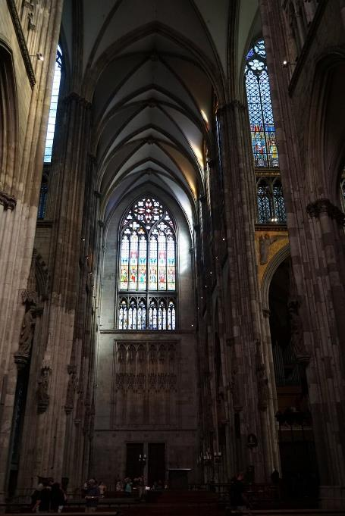
Nef et vitrail

Slide 21
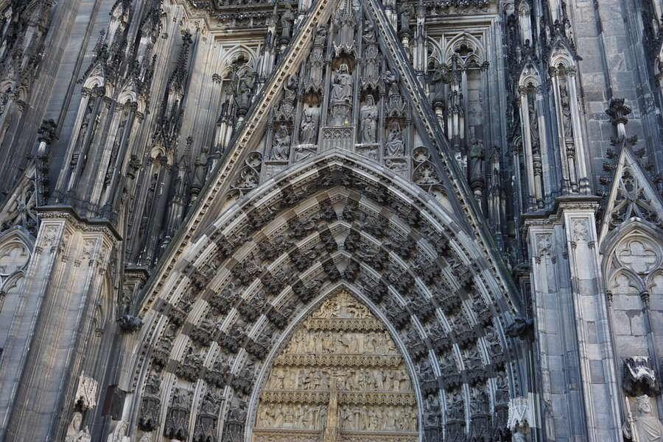
Détail portail Cathédrale

Slide 22
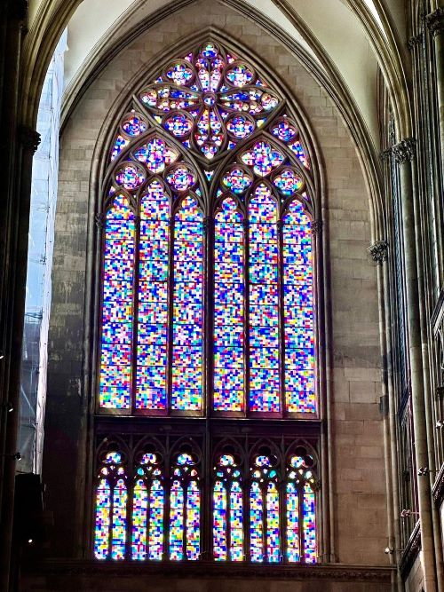
Superbe vitrail
Cathédrale COLOGNE

Slide 23
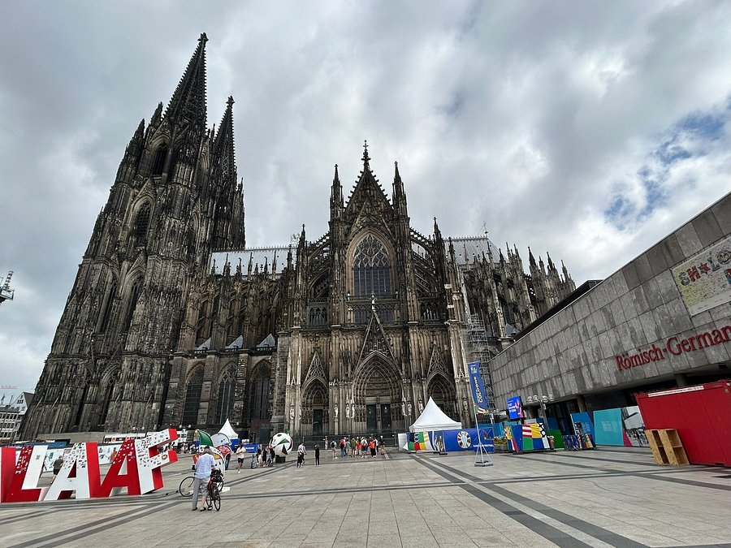
Coté latéral
Cathédrale COLOGNE
à droite le Musée

Slide 24
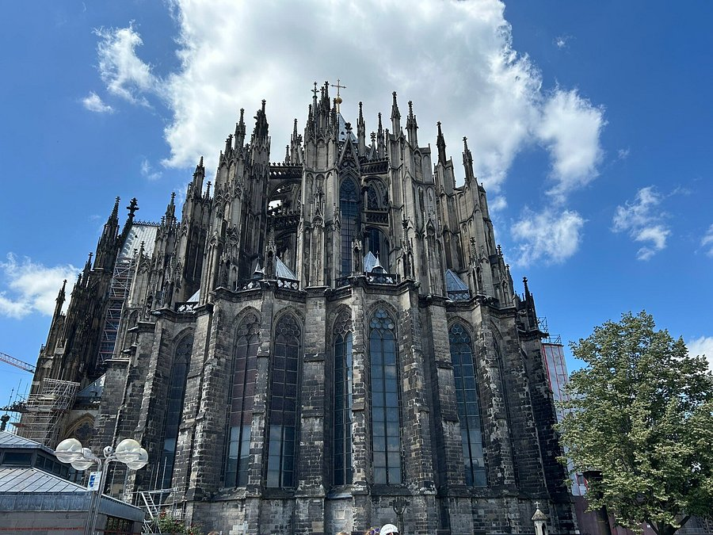
Partie arrière
Cathédrale COLOGNE

Slide 25
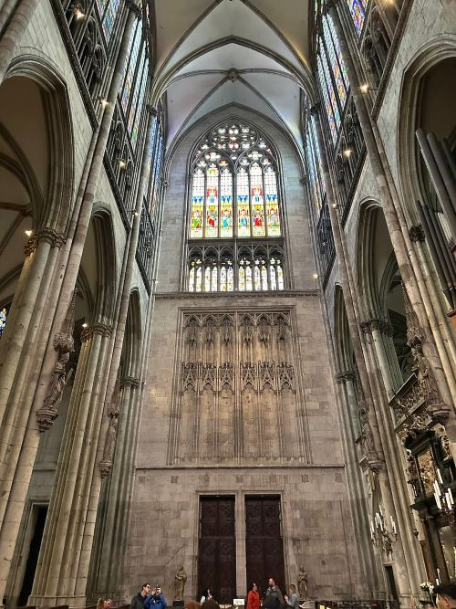
La nef et vitrail

Slide 26
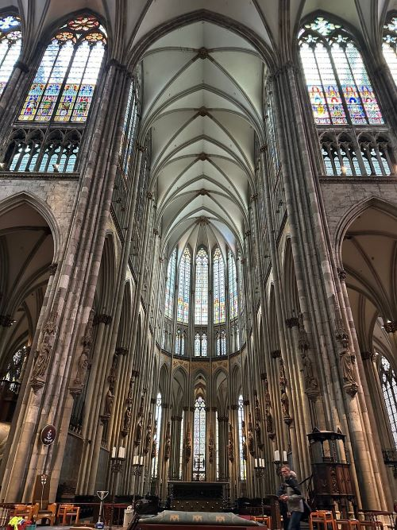
La Nef gigantesque

Slide 27
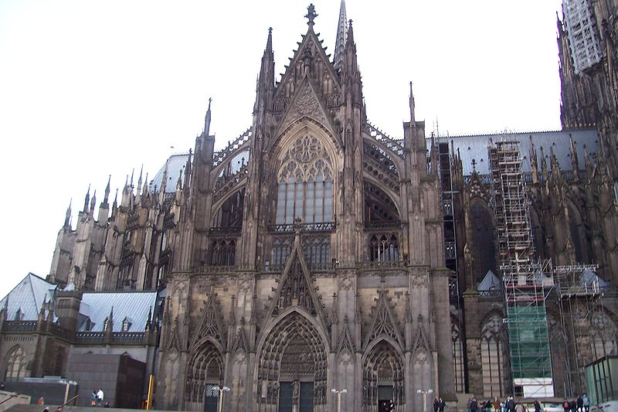
Transept
Cathédrale
(travaux)

Slide 28
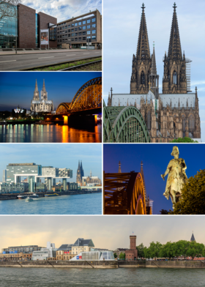
Après la visite de la superbe
Cathédrale, la Ville de
COLOGNE

Slide 29
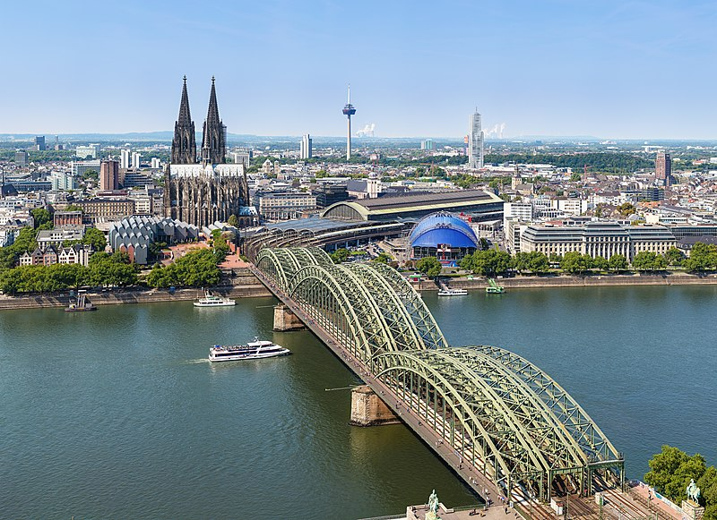
Panorama
COLOGNE
la vieille ville
Kolner Philarmonie
Cathédrale
Musée Ludwig
Pont Hohenzollern
la gare centrale

Slide 30
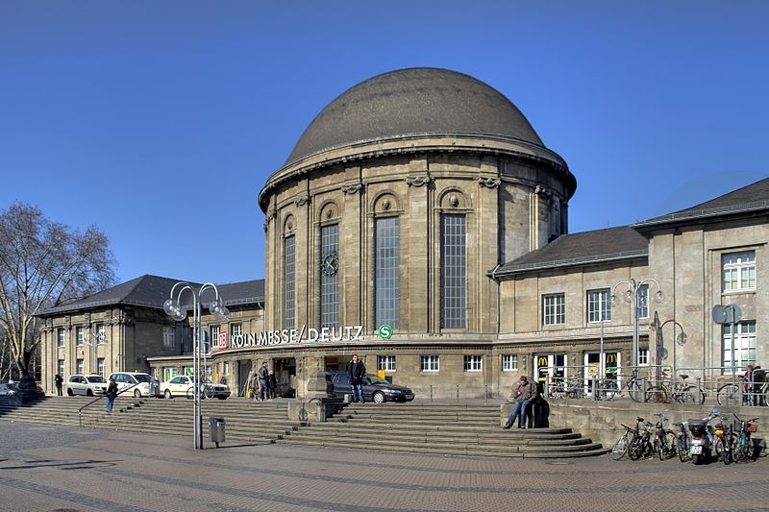
Gare de COLOGNE

Slide 31
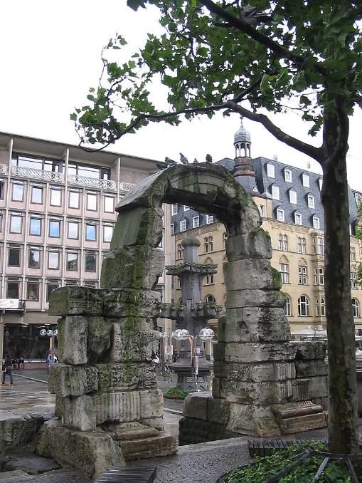
Vestiges de porte romaine
proche de la Cathédrale

Slide 32
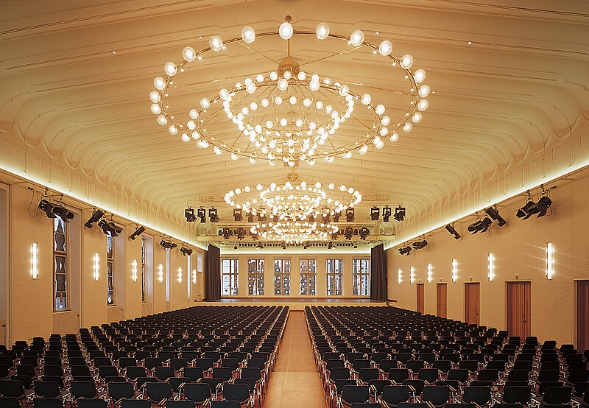
Gûrzenich - la grande salle

Slide 33
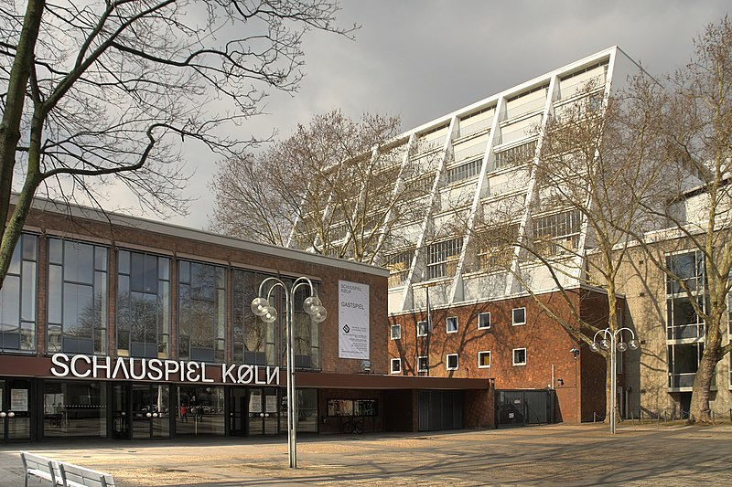
Théâtre de
COLOGNE

Slide 34
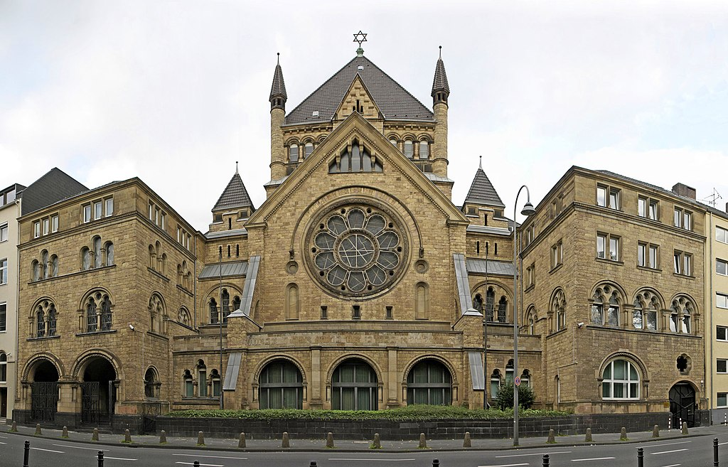
Synagogue
COLOGNE

Slide 35
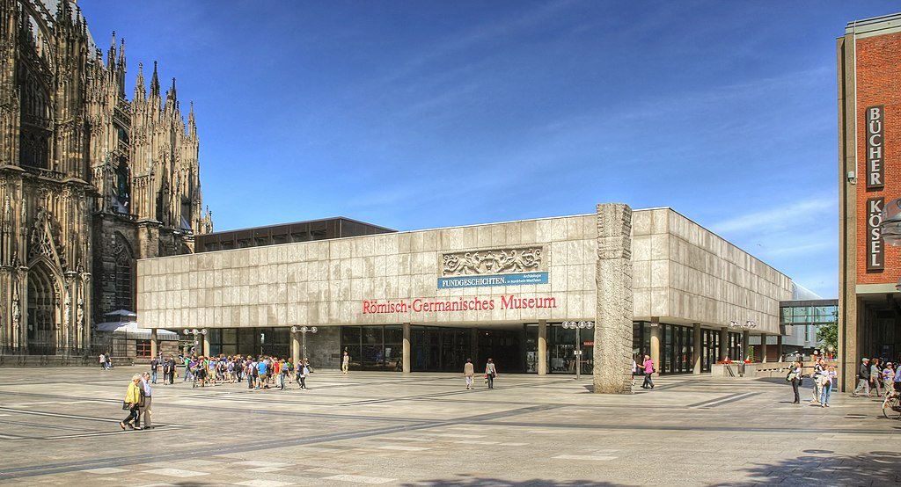
Musée romain-Germanique - voisin de la Cathédrale

Slide 36
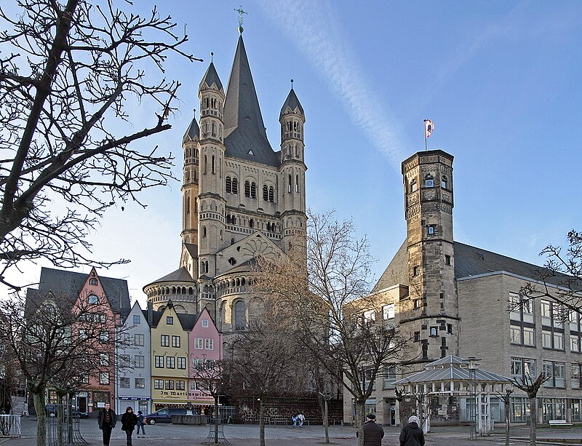
Eglise Grans Saint Martin

Slide 37
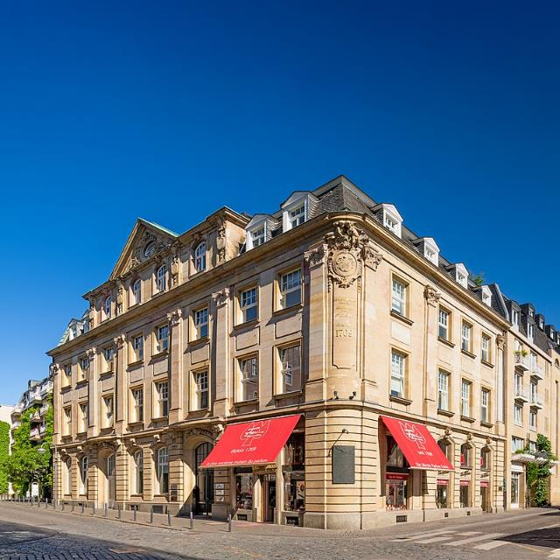
Maison des parfums FARINA
Cologne

Slide 38
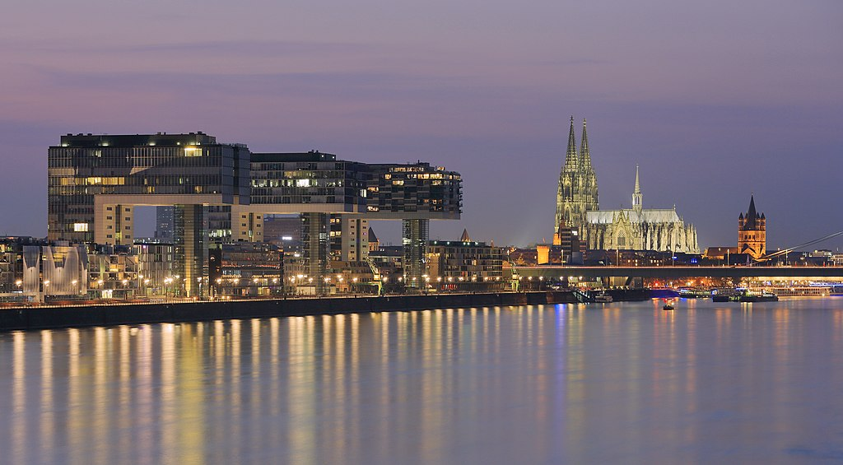
Les trois Kranshauser et, la Cathédrale (nocturne)

Slide 39
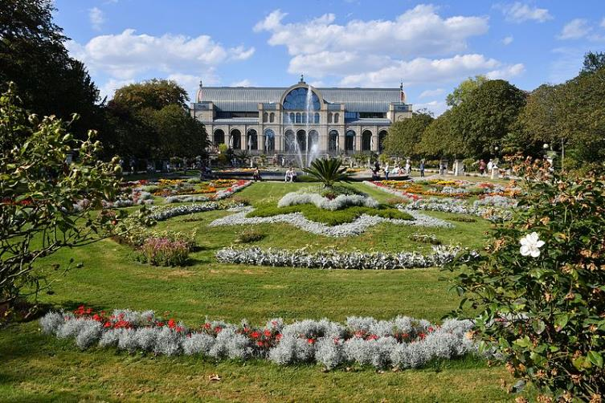
Jardin Botanique FLORA
Cologne

Slide 40
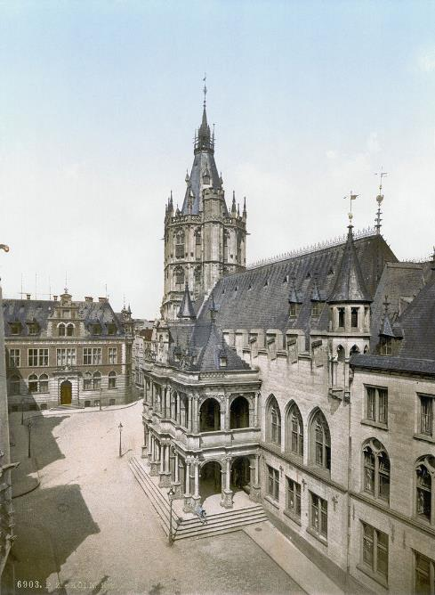
Hôtel de Ville COLOGNE

Slide 41
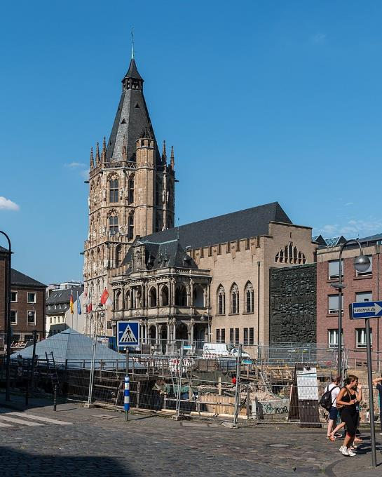
Place de l’Hôtel de ville (en travaux)
COLOGNE

Slide 42
Lorient Vous A Proposé Avec La Complicité De JackDidier
Les Images Et Le son Du Net
Merci De Votre Visite
Daniel

